Slide 1
PROCEDIMIENTO PARA MEJORAR LA FASE PREPARATORIA DE LOS PROCESOS DE CONTRATACIÓN EN LOS REPARTOS NAVALES EJECUTANTES DE LA EOD BASALI
ELABORADO POR:
GM 4/AB UBILLUS MORALES DANIELA ANNABEL

Slide 2
AGENDA
PROBLEMA DE INVESTIGACIÓN
OBJETIVOS
JUSTIFICACIÓN
RESULTADOS DE INVESTIGACIÓN
FUNDAMENTACIÓN TEÓRICA/ METODOLÓGICA
CONCLUSIONES / RECOMENDACIONES
BIBLIOGRAFÍA

Slide 3
PROBLEMA DE INVESTIGACIÓN
Problema
Desconocimiento de la información en los documentos habilitantes
Variable a enfocar
Procedimientos en la etapa preparatoria
Base Naval de Salinas
Situación Geográfica
Grupo Poblacional
Repartos navales-administrativos de Salinas

Slide 4
IDEA A DEFENDER
Una guía de procedimiento de la información necesaria e importante en los documentos habilitantes permitirá a los Repartos Navales de Salinas la compresión y eficaz elaboración de aquellos documentos en la etapa preparatoria para el personal militar.

Slide 5
JUSTIFICACIÓN
INFORMACIÓN NECESARIA E IMPORTANTE
CONOCER EL MANEJO DE COMPRRAS PUBLICAS-FASE PREPARATORIA
MEJORAR LOS PROCESOS DE CONTRATACIÓN PÚBLICA

Slide 6
OBJETIVO GENERAL
Analizar los procedimientos realizados en la fase preparatoria de los procesos de contratación en los repartos navales ejecutantes de la EOD BASALI para mejorar su nivel de agilidad y cumplimiento mediante el diseño de una guía de procedimientos.

Slide 7
OBJETIVO ESPECÍFICO
Describir los procesos administrativos de contratación pública en la etapa preparatoria que aplica la EOD SALINAS como unidad ejecutora de contratación pública.
Indagar como se administra el proceso en la fase preparatoria a fin de identificar deficiencias que le permita a la Unidad de Contratación Publica continuar con la fase precontractual y contractual sin contratiempos.
Especificar los requisitos necesarios de los procesos de compras públicas (ínfima cuantía, subasta inversa y catalogo electrónico), que facilite a los Repartos Navales Ejecutantes y la elaboración de los documentos necesarios en la fase preparatoria de los procesos de contratación.

Slide 8
FUNDAMENTACIÓN TEÓRICA
SISTEMA NACIONAL DE COMPRAS PÚBLICAS
Herramienta para procesos y procedimientos de adquisiciones de bienes y servicios
PAC
2013
AGILITAR PROCESOS
EOD-DESIGNACIONES PRESUPUESTARIA
REDUCIR RIESGOS DE CORRUPCIÓN
VIABILIDAD TÉCNICA-ECONÓMICA-FINANCIERA

Slide 9
FUNDAMENTACIÓN TEÓRICA
Unidad de Compras Públicas
Requisitos Habilitantes
Entidad Contratante
MARCO CONCEPTUAL

Slide 10
FUNDAMENTACIÓN TEÓRICA
MARCO LEGAL
Sistema de Nacional de Contratación Pública
Sección I, ART9
Reglamento General De La Ley Orgánica Del Sistema Nacional De Contratación Pública ART 28
Manual de Buenas Prácticas en la Contratación Pública
Ley Orgánica del Sistema Nacional de Contratación

Slide 11
FUNDAMENTACIÓN METODOLÓGICA
1
ENFOQUE
CUALITATIVO
CUANTITATIVO
2
ALCANCE
DESCRIPTIVO
3
DISEÑO
NO EXPERIMENTAL
ENTREVISTAS
4
RECOLECCIÓN DE DATOS
OFICIALES JEFES DE DEPARTAMENTOS FINANCIEROS DE LOS REPARTOS NAVALES DE SALINAS

Slide 12
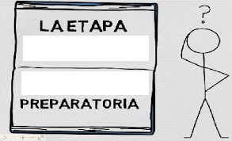
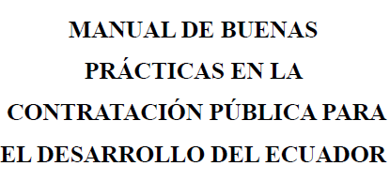
Etapa preparatoria
qué comprar
Decisión sobre
bajo qué mecanismo
La fase de preparación para cualquier procedimiento de contratación pública desarrolla un proceso laborioso que empieza con la necesidad del proyecto.
que presupuesto podría emplearse.
Costo-Beneficio
Costo- Eficiencia
Costo- Efectividad

Slide 13
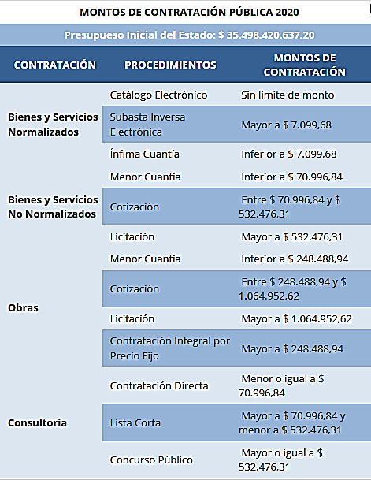
FUNDAMENTACIÓN METEDOLÓGICA
TIPOS DE CONTRATACIÓN
Catalogo Electrónico
(Sin límite de monto)
Ínfima Cuantía
(Inferior a $7.099,68)
Subasta Inversa Electrónica
(Mayor a $7.099,68)

Slide 14
Etapa preparatoria
Documentos que conforman la etapa preparatoria.
¿Qué documentos debo presentar?
Solicitud de Requerimiento
Informe de Necesidad
Especificaciones Técnicas (Bienes)
Términos de Referencia (Servicios)
Estudio de Mercado (Excepto Catálogo Electrónico)
Con oficio a la Subdirección respectiva

Slide 15
FUNDAMENTACIÓN METEDOLÓGICA
RETRASO EN LOS PROCEDIMIENTOS EN ETAPA PREPARATORIA
ELABORAR MAL LOS DOCUMENTOS HABILITANTES
PROCESO DECLARADO DESIERTO / PÉRDIDA DE LA PARTIDA PRESUPUESTARIA

Slide 16
ANÁLISIS GENERAL DE LAS ENTREVISTAS
PROBLEMAS EN LA FASE PREPARATORIA
MEDIDAS DE CORRECCIÓN
GUÍA DE PROCEDIMIENTOS
APLICACIÓN DE PARTIDA PRESUPUESTARIA
VARIEDAD DE FORMATOS
CHECK LIST
CAPACITACIÓN AL PERSONAL
CAUSAS DE LA DEMORA
DESCONOCIMIENTO DE LA INFORMACION
FALTAS DE INFORMES O MAL ELABORADO
ERRORES COMUNES
DETERMINAR SI ES BIEN O SERVICIO
REALIZAR MAL UN ESTUDIO DE MERCADO

Slide 17
Cadena de Flujo
INICIO
MÁXIMA AUTORIDAD
U.C.P
ÁREA REQUIRENTE
PRESUPUESTO ASIGNADO
UCP
INICIO DE LA CONTRATACIÓN
EJECUCIÓN DEL PRESUPUESTO
DPTO. FINANCIERO
CERTIFICACIÓN PRESUPUESTARIA
ELABORACIÓN DE REQUERIMIENTOS
REVISIÓN Y CORRECCIÓN
En base a lo planificado

Slide 18
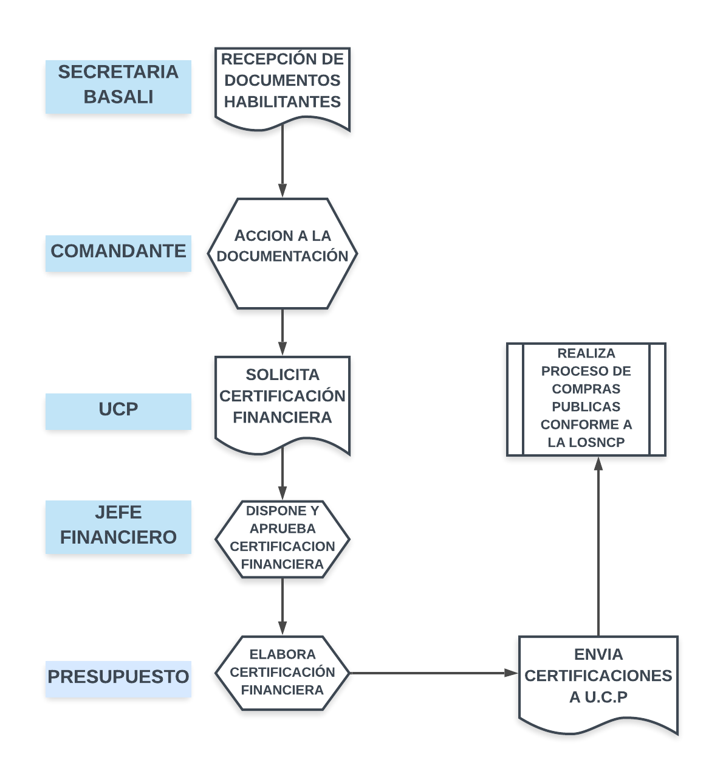
RE
RESULTADO DE LA INVESTIGACIÓN

Slide 19
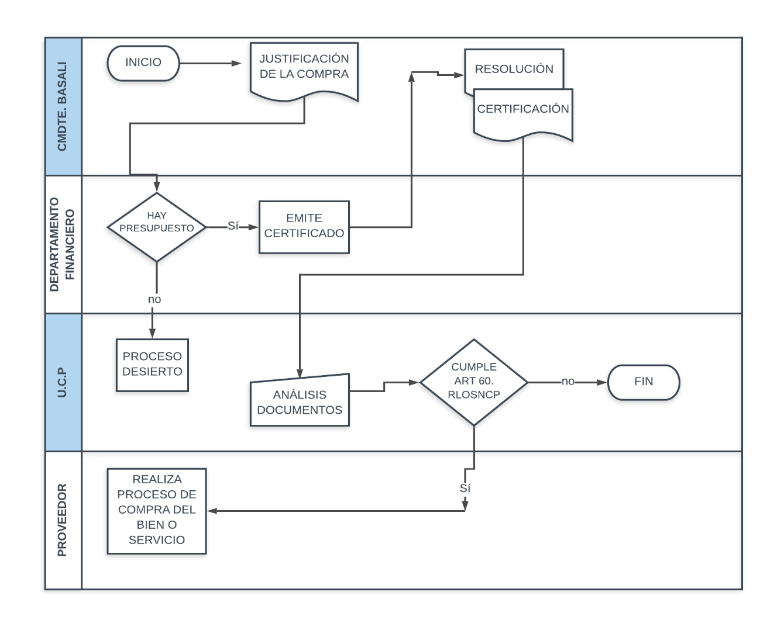
RESULTADO DE LA INVESTIGACIÓN

Slide 20
RESULTADO DE LA INVESTIGACIÓN

Slide 21
CICLO EN LA ETAPA PREPARATORIA
VERIFICAR EL PAC
VERIFICAR SI EL BIEN O SERVCIO SE ENCUENTRA C.E
ELABORA INFORME DE NECESIDAD
TDR / ESPECIFICACIONES TÉCNICAS
EMISIÓN DE CERTIFICACIÓN PRESUPUESTARIA
ESTUDIO DE MERCADO

Slide 24
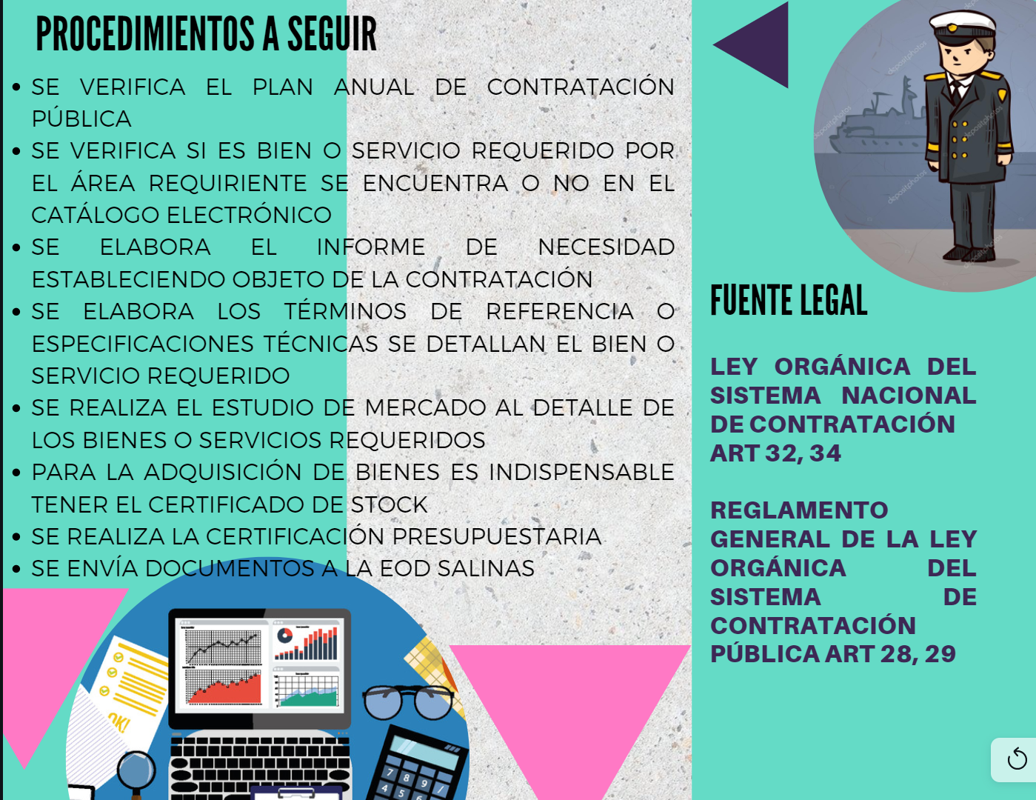

Slide 25
CONCLUSIONES
En las entrevistas se evidenció la falta de conocimiento del personal tanto oficiales como tripulantes que opera en el Portal de Compras Públicas ocasiona que no se realice un trabajo óptimo y que exista deficiencia en los procesos requeridos
Las EOD BASALI no posee una estandarización de los documentos requirentes en los repartos administrativos durante la fase preparatoria lo origina que la Unidad Ejecutante tenga retrasos en la ejecución de los procesos.
En los procesos de investigación se evidenció que la falta de personal especializado en el área administrativa-financiera impide el rápido cumplimiento de los procesos en la etapa preparatoria.

Slide 26
RECOMENDACIONES
Revisar los documentos habilitantes elaborados en la fase preparatoria antes de ser enviados a la EOD BASALI para evitar retrocesos en la ejecución de partidas presupuestarias.
Capacitar de manera continua al personal que labora en la Unidad de Compras Públicas de Base Naval de Salinas para que desarrolle con calidad y eficiencia los procesos requeridos.
Implementar el check list que se desarrolló en la presente información de los documentos necesarios para dar inicio a un proceso de contratación pública para estandarizar los información que se requiere en la etapa preparatoria.

Slide 27
BIBLIOGRAFÍA
Midena. (2016). Armada del Ecuador. Obtenido de http://www.defensa.gob.ec/wp-content/uploads/downloads/2015/11/octnivel-III-f.pdf
Mora. (2014). Indcadores de Gestión Logística. Obtenido de http://www.fesc.edu.co/portal/archivos/e_libros/logistica/ind_logistica.pdf
Morales, E. (2015). “La Logística Empresarial y la Rentabilidad de la DISTRIBUIDORA. Obtenido de https://repositorio.uta.edu.ec/bitstream/123456789/17774/1/T2965i.pdf

Slide 28
GRACIAS POR SU ATENCIÓN

